Slide 1
单片机类设计常用元器件汇总
全面了解各类元器件，助力单片机设计

Slide 2
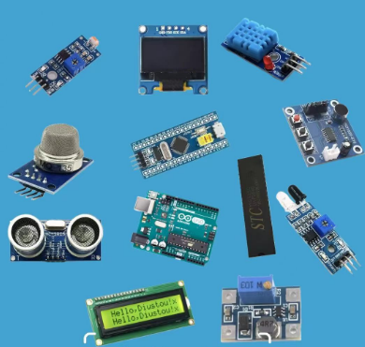
目录
主控类元器件
通讯类元器件
环境检测类元器件
人体检测类元器件
距离测量类元器件
红外开关类元器件
速度测量类元器件
屏幕显示类元器件
控制类元器件
智能语音类元器件

Slide 3
主控类元器件
掌控设备核心，驱动系统运行

Slide 4
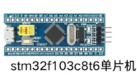

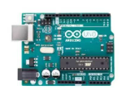
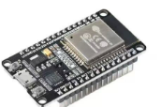
主控类常用型号
STM32F103C8T6单片机
STC89C52RC单片机
1
高性能、低功耗，适用于多种应用场景，是热门主控选择。
经典的51单片机升级版，性价比高，易于学习和使用。
主流主控芯片介绍
4
2
ESP32单片机
Arduino Uno单片机
集成WiFi和蓝牙功能，适用于物联网等无线通信项目。
开源硬件平台，开发简单，适合初学者和创意项目。
3

Slide 5
通讯类元器件
实现设备间的数据传输与通信

Slide 6
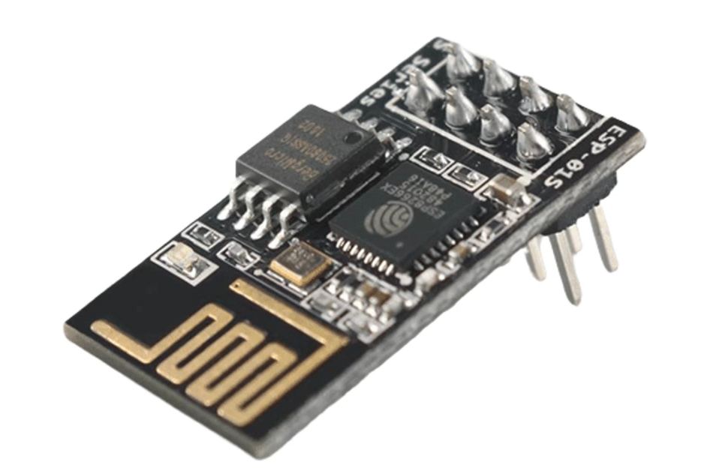

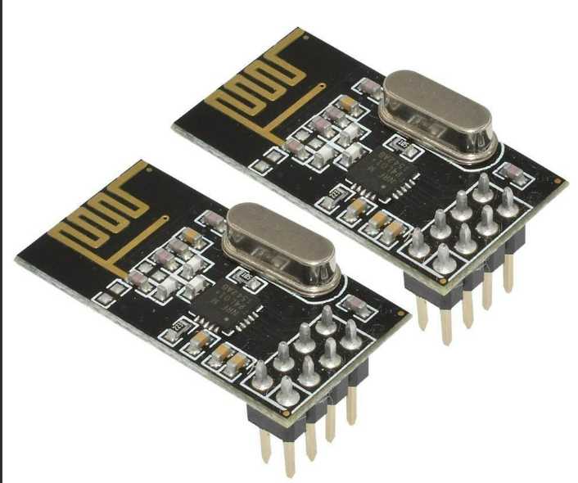
通讯类常用型号
常用通讯模块展示
HC - 05蓝牙
ESP8266 WiFi
NRF24L01
低成本蓝牙模块，可实现短距离无线通信，应用广泛。
支持WiFi联网，可将设备接入互联网，实现远程控制。
2.4GHz无线通信模块，传输速度快，抗干扰能力强。

Slide 7
环境检测类元器件
监测环境参数，为决策提供依据

Slide 8
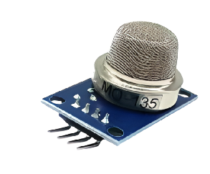
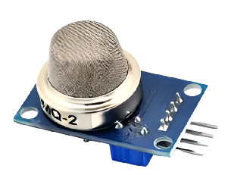
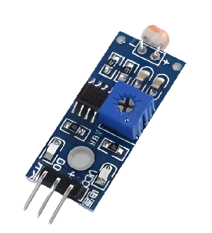
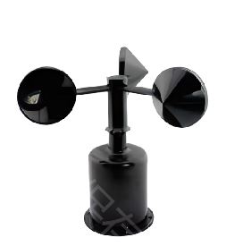
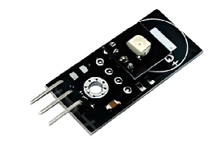
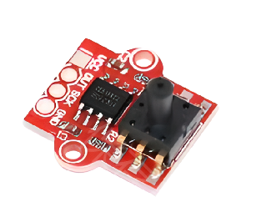
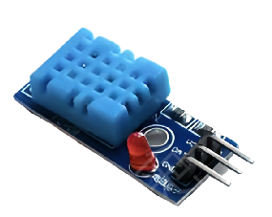
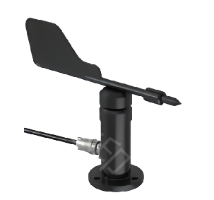
环境检测类
多样环境检测传感器
1
2
3
4
空气检测
烟雾检测
光照强度检测
风速检测
监测空气中的污染物浓度，保障环境质量。
检测烟雾浓度，及时预警火灾等危险情况。
测量光照强度，用于智能照明等系统。
获取风速信息，应用于气象监测等领域。
8
7
6
5
紫外线检测
气压检测
温湿度检测
风向检测
监测紫外线强度，提醒人们做好防晒。
检测大气压强，用于气象、航空等方面。
同时测量温度和湿度，适用于多种环境。
确定风向，为相关研究和应用提供数据。

Slide 9
人体检测类元器件
感知人体状态，提升交互体验

Slide 10
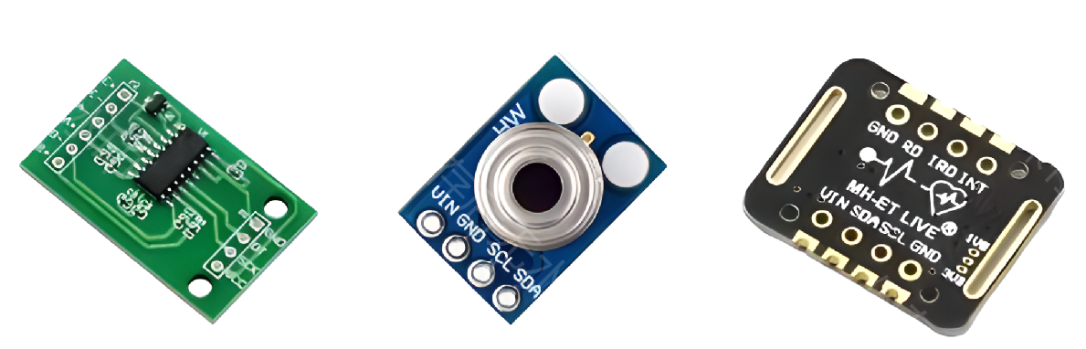
人体检测类
人体相关指标检测装置
称重
红外测温
心率血氧检测
准确测量人体重量，用于健康管理等领域。
非接触式测量体温，快速且安全。
检测心率和血氧含量，关注人体健康。

Slide 11
距离测量类元器件
精准测量距离，实现定位与导航

Slide 12
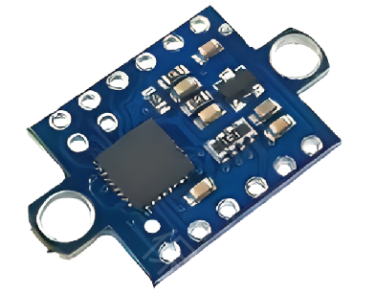
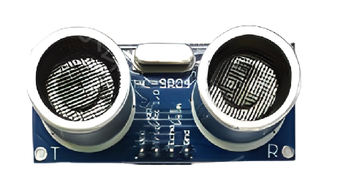
距离测量类
两种距离测量方式
激光测距
超声波测距
测量精度高，适用于长距离和复杂环境。
成本低、结构简单，常用于短距离测量。

Slide 13
红外开关类元器件
利用红外技术，实现设备智能控制

Slide 14
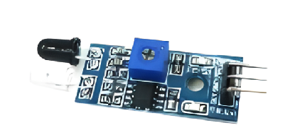
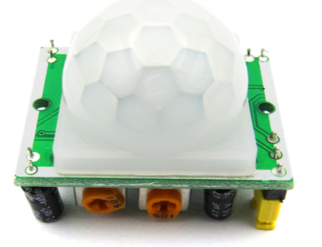
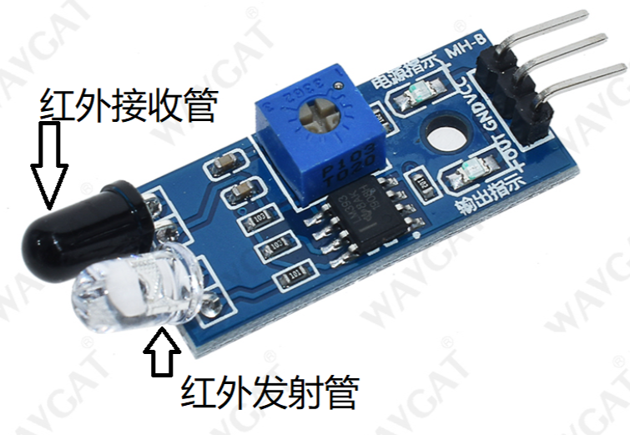
红外开关类
红外控制相关功能
红外避障
使设备避开障碍物，保障运行安全。
人体检测
检测人体存在，实现智能感应控制。
红外寻迹
让设备沿着特定轨迹运行，用于机器人等。

Slide 15
速度测量类元器件
测量物体速度，应用于运动控制

Slide 16
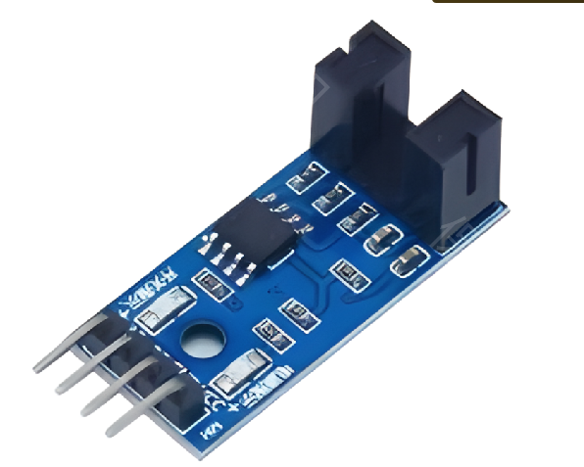
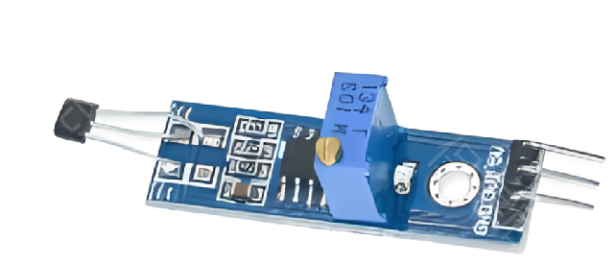
速度测量类
两种速度测量传感器
霍尔传感器
利用磁场变化测量速度，适用于旋转物体。
红外对射传感器
通过检测物体遮挡来测量速度，反应速度快。

Slide 17
屏幕显示类元器件
直观展示信息，增强人机交互

Slide 18
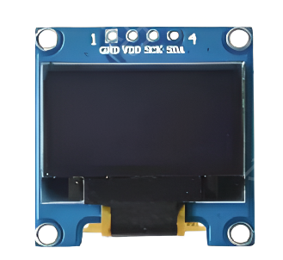
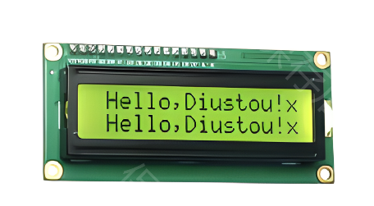
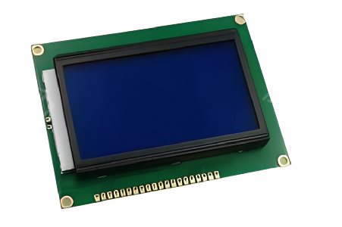
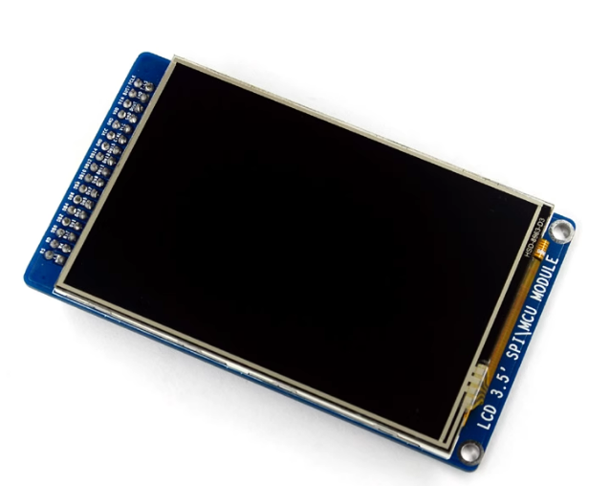
屏幕显示类
常见屏幕类型介绍
OLED屏
TFT触摸屏
自发光屏幕，显示效果好，功耗低。
集显示与触摸功能于一体，交互性强。
01
03
LCD1602屏
LCD12864屏
字符型液晶屏，显示内容清晰，成本低。
02
可显示汉字和图形，应用广泛。
04

Slide 19
控制类元器件
执行控制指令，驱动设备动作

Slide 20
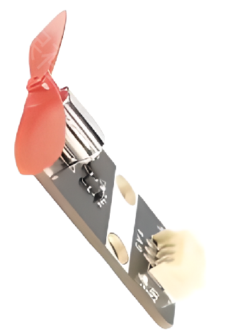
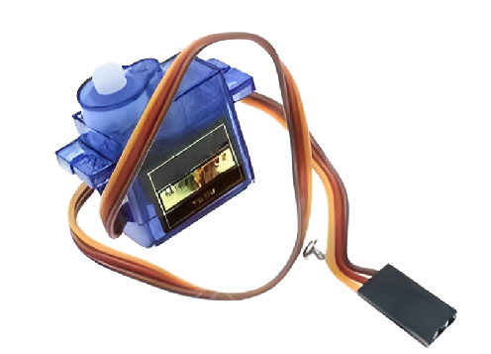
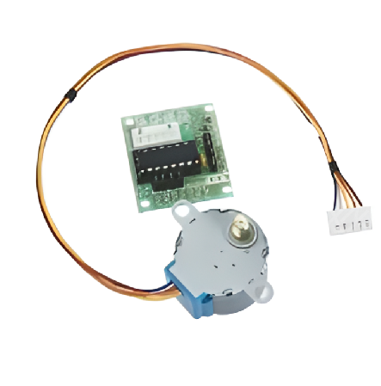
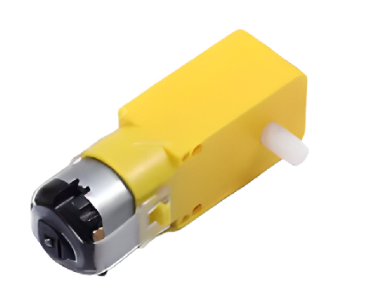
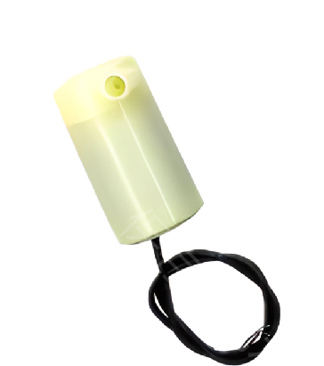
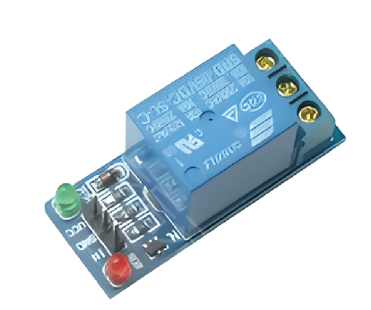
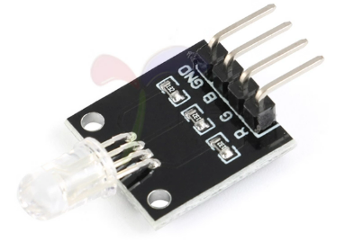
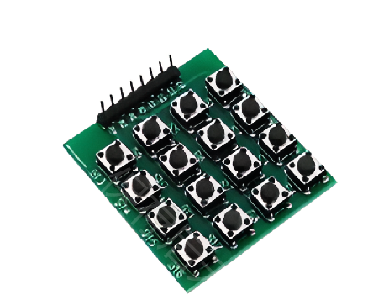
控制类
多种控制设备展示
舵机
直流风扇
可实现角度精确控制，用于机器人关节等。
提供风力，用于散热和空气流通。
TT直流电机
步进电机
转速可调，适用于多种动力驱动场景。
精确控制转动角度和速度，应用广泛。
水泵
继电器
输送液体，用于水循环和供水系统。
实现电路开关控制，扩大
控制范围。
矩阵按键
三色LED
多个按键组合，节省空间，方便输入。
可显示不同颜色，用于状态指示。

Slide 21
智能语音类元器件
实现语音交互，提升智能化水平

Slide 22
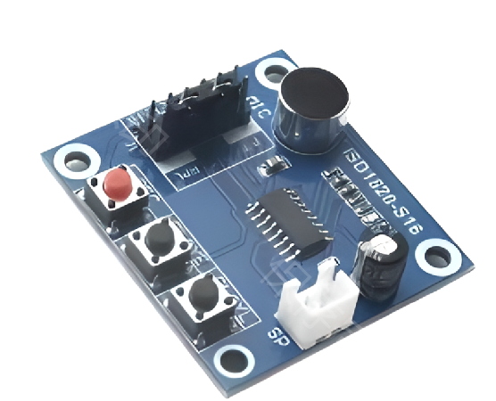
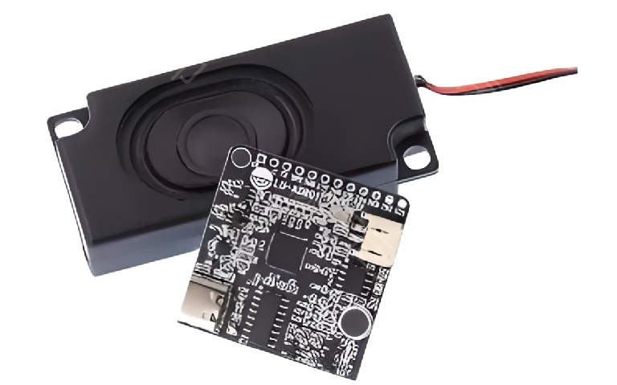
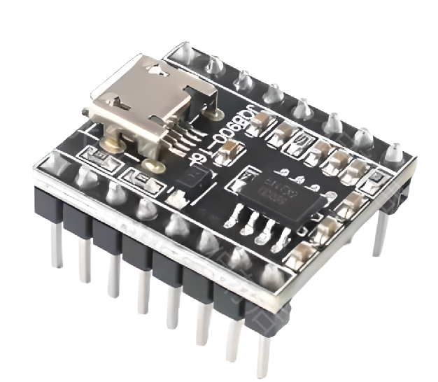
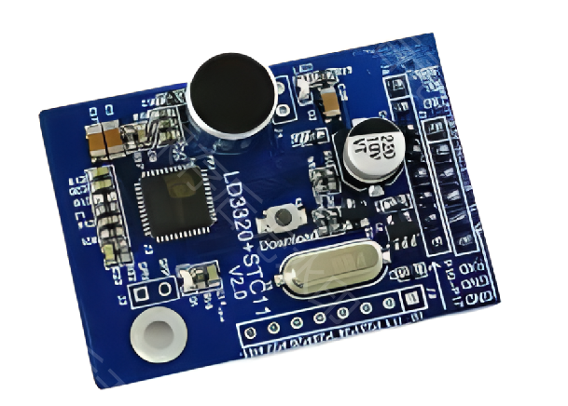
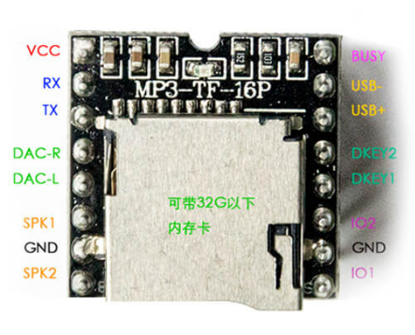
智能语音类
语音相关功能模块
录音模块
录制声音信号，为语音处理提供素材。
ASRPRO语音识别
将语音转换为文本，实现语音命令识别。
JQ8900语音播报
将文本转换为语音播报，方便信息传达。
LD3320语音识别
非特定人语音识别，识别率高。
MP3
播放音频文件，丰富设备功能。

Slide 23
谢谢观看
内容由夸克AI生成

